Slide 1
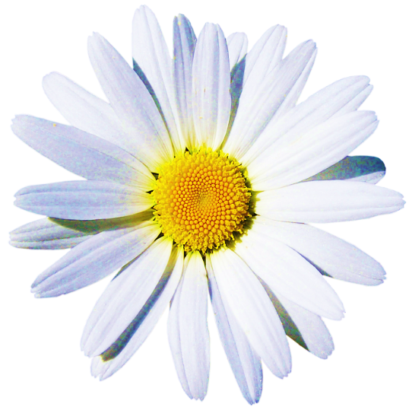
Cvetkamilice PeđaRistić
Biblioteka Grada Beograda
3. novembar 2023.
19č

Slide 2
Jaņu diena svēta diena, līgo līgo
Aiz visami dieņiņami, līgo
Jaņu dienā dieva dēls, līgo līgo
Saules meitu sveicināja, līgo
Letonska (ili Latvijska) narodna uspavanka: udvaranje Sunove ćerke i Božjeg sina. Sudar matrijarhalnog, patrijarhalnog i hrišćanstva koje je dalo nova imena paganskim svečanostima. Prevod:
Jovanov dan je sveti dan, ligo ligo
Od svih dana, ligo
Na Jovanjdan sin božji, ligo ligo
pozdravlja ćerku Sunca, ligo

Slide 3
Prekrasna Vasilisa
Emotivni lomovi i rascepi zahtevaju od junaka romana beg u svet fantazije i bajke
Sve čuva dobra ruska vila Vasilisa Prekrasna
Realno i fantastično se prepliću, brišući granice između svetova
Akteri u snu komuniciraju sa mrtvim precima
Inovativno preklapanje realnog i fiktivnog

Slide 4
Vasilisa
Prekrasna

Slide 5
Lebdenje: veština ili kletva?
ima onoliko korena, koliko mu se grana vidi, pa ga ni najjača oluja ga ne može iščupati. Drvo, međutim, vidi samo ono što je oko njega i ne zna za drugo.
Pitaj drvo da li bi volelo, da ume, da može, da lebdi?
Otrgnuti povetarac lako uzdigne, taman da izgleda kao nešto veliko i važno. Sa visine list gleda svet, na sve nove krajeve, proplanke, poglede. Vetar, međutim, zna i da ga tresne o zid ili satera u kakav jarak.
Pitaj list da li voli što lebdi, ili bi rado da pusti koren?
Šta je čovek, otrgnut od svoje sredine?
Kako se ideologije igraju sa ljudima, pa od stabla postaju listovi na vetru?
Šta takav život donosi, a šta oduzima?
Odlomak Rođenje

Slide 6
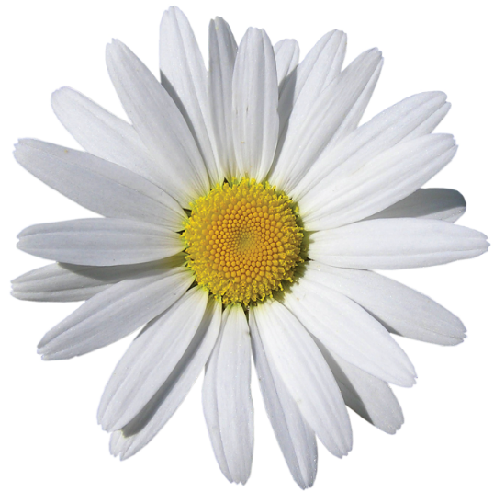
Cvet kamilice
Simbol sreće, ali nestaje pre nego što ljudi uspeju da ga čestito vide, uhvate, dodirnu.
je lekovit ali krhak i kratkotrajan.
Isto kao sreća.
Da li je sreća samo varka, opsena?
Da li je uvek i zašto je kratkotrajna?
Da li se ključne, životne dileme prenose kroz generacije?
Kako prekinuti lošu karmu?

Slide 7
3 generacije Radovića

Slide 8
Ostaću sâm, Arsene, sâm na ovoj obali, sâm.
Odlazi vlak, nebo od borova i kišni oblak.
Pa neka ostanem sâm, sâm sam se i rodio, znam.
Neću da znam, Arsene, neka idu bez mene sadꞌ
Rijeka i Kranj, Beograd, Sarajevo, Skopje i Bar...
Ja uvek osećam nju, celu Jugoslaviju.
Šiptarski hleb, mleko sam
slovenačko pio k’o mlad...
Šumadijski čaj, čokalijske
papričice, hrvatsko „kaj“...
A i ljubio sam Sremice, rumene i debele.
Arsene

Slide 9
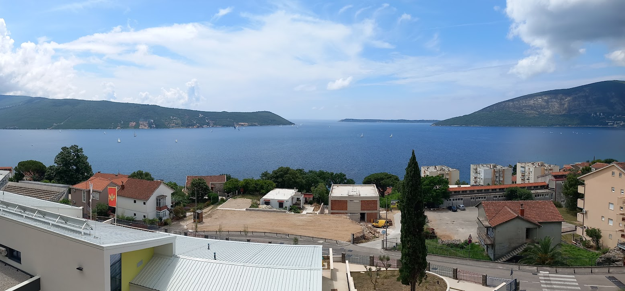
Odlomak Sanjajmo

Slide 10
Jednog zelenog dana, onog zelenog leta
kada je kamilica bela rada odlučila da cveta,
Neko je nekom rekao: najlepši san sam stekao -
podelimo ga na dvoje: sad pola sna je tvoje…
Spavajmo, sanjajmo, spavajmo, sanjajmo…
LjubivojeRšumović

Slide 11
U tunelu, u sred mraka,
sija zvijezda petokraka.
Tu su otac, đed i baka:
sve junaci do junaka!
Da lꞌ je slaba, da lꞌ je jaka,
đe je sada tvoja majka?
U beskraju, u sred mraka,
sija vila iz prikrajka...
Ođe su ti đed i „tajka“
– ovo je sad tvoja bajka.

Slide 12
Snim li u gluvoj tami sreću, ilꞌ život nov,
ili me opet mami daljine poznati zov?
Tamo gdje rujne zore sviću uz ptica poj,
gdje među više gore dragi je zavičaj moj.
Kad gođꞌ se iz sna prenem ili mi san otkaže,
misli mi tuda krenu, da srcu lijek traže.
Sva blaga da mi nude, sve što poželim sebi,
za ljubav rodne grude nikad mijenjao ne bi.
RodoljubPerović
Snim li

Slide 13
Recenzije
MuharemBazdulj

Slide 14
Recenzije
MarinaĐenadić

Slide 15
MišljenjaUtisci
VasilijePecaPerović
JugoslavVlahović

Slide 16
Zahvalnosti
VasilijePecaPerović
JugoslavVlahović
VladaRacković
SmiljaRistić
SandraZlatanović
MimaRađenović
Mira&VladaMarković

Slide 17
Od istog autora
Pijanino u blatu, ’98 Prometej
Srećan čovek, ’17 Čigoja
Kovš, ’19 KRB
Reči&Note , ’21 KRB
Slobodanka, mjuzikl , ’75 KST 
Godine (tekst, muzika) ’14 
Gitara u snegu, poezija, ’18
San o Boki, mjuzikl, ’20. 
romani
Anđeo osvetnik
Bomba
Dobrica (kolekcija Taoci)
Drzak prema životu
Dva mosta
Fejk sat
Frljoka
Hospis (kolekcija Taoci)
Ivanče-granče
1 student, 2 karte, 3 groša
Kako je za mene počeo rat
Lapot (kolekcija Taoci)
Letovanje sa morskim nemanima
Ljudska prava
Mark i Toni
Miš u kuhinji
Moji bahati drugovi (Niko kao ja)
Nevaspitanje
Otac i sin (i majka)
Pihtije u Beču
Pošteni nalazač
San o izbeglicama
Svet je mali
Vupi (kolekcija Taoci)
priče

